Slide 1

EL EJEMPLO DE BERNABE.
INTRODUCCIÒN:
Veremos el ejemplo de Bernabé un discípulo que fue un ejemplo en el cristianismo y que nos va a ayudar mucho para agradar a Dios al ver su ejemplo.
El nombre Bernabé- Significa: Hijo de la profecía que trae consolación.
Y si realmente su nombre va mucho con su vida y actitud, que fue un hombre que ayudo mucho.
Veremos su ejemplo en que:
1. Dono un terreno para los necesitados. Hechos.4:36-37.

Slide 2
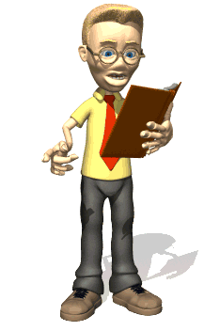
2. Hablo bien del apóstol Pablo. Hechos.9:27.
3. Animaba a los hermanos. Hechos.11:22-23.
4. Era un hombre muy bueno. Hechos.11:24.
5. Hablo con valor. Hechos.13:46.
6. Era hombre muy humilde. Hechos.14:11-15.
Esta son algunas cualidades que Bernabé tenía y que nos ayudaran mucho para poder ser como este gran siervo de Dios.

Slide 3
Esperando que este estudio nos ayude a imitar las cualidades de este siervo de Dios.
Como dijo el apóstol Pablo a los Filipenses en:
FilIpenses.3:17.
Hermanos, sed imitadores míos, y observad a los que andan según el ejemplo que tenéis en nosotros.
Debemos de imitar a aquellos que andan conforme a la doctrina de Dios.

Slide 4
DONO UN TERRENO PARA LAS NECESIDADES. HECHOS.4:36-37.
Y José, un levita natural de Chipre, a quien también los apóstoles llamaban Bernabé (que traducido significa hijo de consolación),
V.37.
poseía un campo y lo vendió, y trajo el dinero y lo depositó a los pies de los apóstoles.
La primera mención de Bernabé la encontramos aquí en hechos, los apóstoles le pusieron por nombre Bernabé el era levita.
El vendió una heredad que tenia para depositar el dinero a los pies de los apóstoles quienes distribuían el dinero según la necesidad de cada miembro.

Slide 5
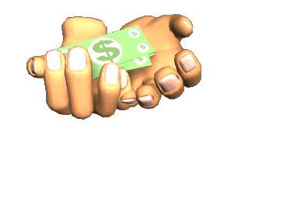
Que gran ejemplo de imitar de Bernabé que vio las necesidades por la que estaban pasando los hermanos y se despojo del terreno que el tenia y lo vendió para ayudar a los necesitados.
Nosotros debemos de tener esta misma actitud de ayudar a los demás para sus necesidades tenemos que ser despojados de las cosas materiales.
Ayudar a los necesitados.
Santiago.2:14-16.

Slide 6
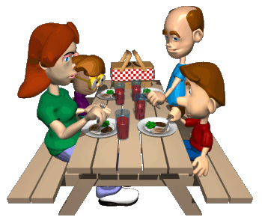
¿De qué sirve, hermanos míos, si alguno dice que tiene fe, pero no tiene obras? ¿Acaso puede esa fe salvarlo?
V.15.
Si un hermano o una hermana no tienen ropa y carecen del sustento diario,
V.16.
y uno de vosotros les dice: Id en paz, calentaos y saciaos, pero no les dais lo necesario para su cuerpo, ¿de qué sirve?
Por que así demostramos el amor hacia Dios.
I Juan.3:17-18.

Slide 7
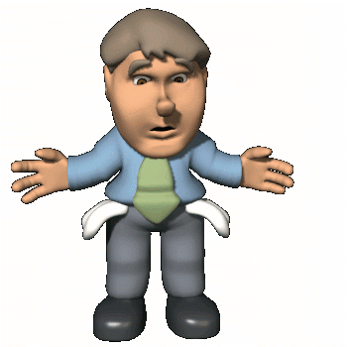
Pero el que tiene bienes de este mundo, y ve a su hermano en necesidad y cierra su corazón contra él, ¿cómo puede morar el amor de Dios en él?
V.18.
Hijos, no amemos de palabra ni de lengua, sino de hecho y en verdad.
Debemos de imitar el buen ejemplo de Bernabé que se despojo de lo que tenía para poder ayudar a los necesitados.
Como Jesús dijo el que tiene dos túnicas de al que no tiene.
Lucas.3:11.
Respondiendo él, les decía: El que tiene dos túnicas, comparta con el que no tiene; y el que tiene qué comer, haga lo mismo.

Slide 8
HABLO BIEN DEL APÒSTOL PABLO. HECHOS.9:27.
Pero Bernabé lo tomó y lo presentó a los apóstoles, y les contó cómo Saulo había visto al Señor en el camino, y que El le había hablado, y cómo en Damasco había hablado con valor en el nombre de Jesús.
Otro de los dignos ejemplos que tenemos que imitar de Bernabé es que el hablo muy bien del apóstol Pablo, al apóstol Pablo todos le tenían miedo, mas Bernabé hablo todo lo bueno que Pablo Había echo.
Lamentablemente en muchos cristianos y aun en predicadores que deberíamos de dar el ejemplo esto no se da, en ves de hablar bien del hermano sus cualidades.

Slide 9
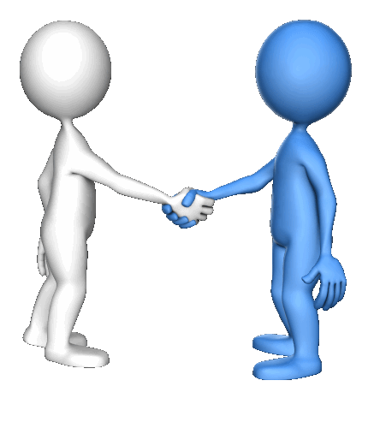
Hablamos mal de los hermanos de sus errores y nunca casi nunca hacemos ver las buenas cualidades, no seamos egoístas.
Imitemos el buen ejemplo de Bernabé que el hablo muy bien del apóstol Pablo aunque muchos, le tenían miedo así también nosotros hablemos bien de los hermanos.
Cumplamos la regla de oro.
Mateo.7:12.
Por eso, todo cuanto queráis que os hagan los hombres, así también haced vosotros con ellos, porque esta es la ley y los profetas.

Slide 10
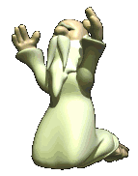
Juan el Bautista también es otro que debemos de imitar por que el hablo bien de nuestro Señor Jesucristo.
Juan.1:29-30.
Al día siguiente vio* a Jesús que venía hacia él, y dijo*: He ahí el Cordero de Dios que quita el pecado del mundo.
V.30.
Este es aquel de quien yo dije: "Después de mí viene un hombre que es antes de mí porque era primero que yo."
Este es aquel de quien yo dije:

Slide 11
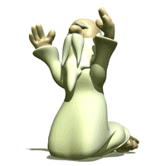
"Después de mí viene un hombre que es antes de mí porque era primero que yo."
Dijo:
“He aquí el cordero de Dios que quita el pecado del mundo”.
Y exalto a Jesús fue humilde en aceptar lo que Jesús era El Cristo.
Exalto su obra su ministerio.
El dijo:
Juan.3:30.
Es necesario que El crezca, y que yo disminuya.

Slide 12
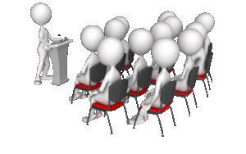
El exalto el trabajo el ministerio de Jesús.
¿Cuánto de nosotros exaltamos el trabajo de otro predicador?.
El apóstol Pablo exalto algunas cosas buenas de los hermanos de Corintios.
I Corintios.11:2.
Os alabo porque en todo os acordáis de mí y guardáis las tradiciones con firmeza, tal como yo os las entregué.
“Os alabo”.
Aunque tenían muchos problemas Pablo alabo la buena conducta de ellos.

Slide 13
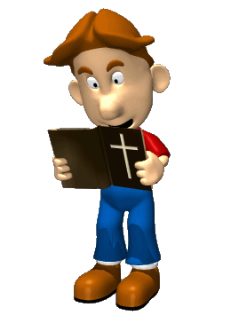
También alabo las buenas cualidades de Timoteo.
Filipenses.2:19-22.
Mas espero en el Señor Jesús enviaros pronto a Timoteo, a fin de que yo también sea alentado al saber de vuestra condición.
V.20.
Pues a nadie más tengo del mismo sentir mío y que esté sinceramente interesado en vuestro bienestar.
V.21.
Porque todos buscan sus propios intereses, no los de Cristo Jesús.

Slide 14
V.22.
Pero vosotros conocéis sus probados méritos, que sirvió conmigo en la propagación del evangelio como un hijo sirve a su padre.
Pablo no fue egoísta el alabo las buenas cualidades que tenía Timoteo, así nosotros alabemos las buenas cualidades que tienen los demás hermanos.
No busquemos las cualidades malas de los hermanos o de las demás personas sino veamos las buenas y exaltémosla.

Slide 15
ANIMABA A LOS HERMANOS. HECHOS.11.22-23.
Y la noticia de esto llegó a oídos de la iglesia de Jerusalén y enviaron a Bernabé a Antioquía,
V.23.
el cual, cuando vino y vio la gracia de Dios, se regocijó y animaba a todos para que con corazón firme permanecieran fieles al Señor;
Otra de las buenas cualidades que Bernabé tenia es que el animaba a los hermanos a que permanecerían firmes y fieles al Señor.
Así también nosotros debemos de animar a los hermanos que andan desalentados.

Slide 16
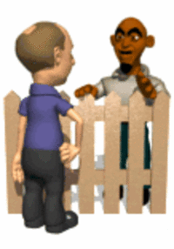
I Tesalonicenses.5:14.
Y os exhortamos, hermanos, a que amonestéis a los indisciplinados, animéis a los desalentados, sostengáis a los débiles y seáis pacientes con todos.
Pero muchas veces vemos a los hermanos que andan mal o que no se reúne y no le animamos a que sean fieles.
Aun con nuestro ejemplo no le animamos ya que con nuestro ejemplo damos un mal testimonio a otros hermanos.

Slide 17

Cuando no nos reunimos estamos dando un mal ejemplo al hermano para que el también no se reúna.
Tenemos que exhortarnos los unos a los otros.
Romanos.15:14.
En cuanto a vosotros, hermanos míos, yo mismo estoy también convencido de que vosotros estáis llenos de bondad, llenos de todo conocimiento y capaces también de amonestaros los unos a los otros.
Todos tenemos este mismo deber.

Slide 18
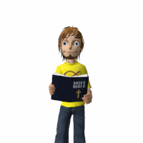
Imitemos a Bernabé en exhortar a los hermanos a ser fieles al Señor también con nuestro ejemplo.
Debemos siempre animar a los hermanos a ser fieles hasta la muerte.
Apocalipsis.2:10.
'No temas lo que estás por sufrir. He aquí, el diablo echará a algunos de vosotros en la cárcel para que seáis probados, y tendréis tribulación por diez días. Sé fiel hasta la muerte, y yo te daré la corona de la vida.
¿Lo estamos haciendo?

Slide 19
ERA UN HOMBRE BUENO. HECHOS.11:24.
porque era un hombre bueno, y lleno del Espíritu Santo y de fe. Y una gran multitud fue agregada al Señor.
Las escrituras nos dicen que Bernabé era un hombre muy bueno y lleno del Espíritu Santo y de fe.
Tres cualidades, virtudes buenas que nos enseña este texto.
1. Era hombre bueno.
Nosotros debemos de ser buenas personas.
Dios demanda que hagamos lo recto y bueno delante de Dios.
Deuteronomio.6:18.

Slide 20
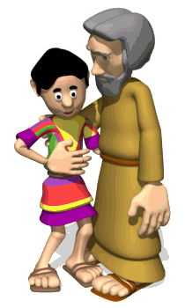
Y harás lo que es justo y bueno a los ojos del SEÑOR, para que te vaya bien, y para que entres y tomes posesión de la buena tierra que el SEÑOR juró que daría a tus padres,
Debemos de ser buenos siervos fieles.
Mateo.25:21.
Su señor le dijo: "Bien, siervo bueno y fiel; en lo poco fuiste fiel, sobre mucho te pondré; entra en el gozo de tu señor."
Por que los que hagan lo bueno saldrá a vida eterna.
Juan.5:29.

Slide 21
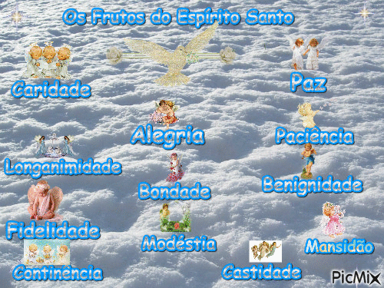
y saldrán: los que hicieron lo bueno, a resurrección de vida, y los que practicaron lo malo, a resurrección de juicio.
2. Lleno del Espíritu Santo.
Nosotros debemos de ser llenos del Espíritu Santo llevar el fruto del Espíritu Santo.
Gàlatas.5:22-23.
Mas el fruto del Espíritu es amor, gozo, paz, paciencia, benignidad, bondad, fidelidad,
V.23.
mansedumbre, dominio propio; contra tales cosas no hay ley.

Slide 22

3. Fe.
Sin fe es imposible agradar a Dios.
Hebreos.11:6.
Y sin fe es imposible agradar a Dios; porque es necesario que el que se acerca a Dios crea que El existe, y que es remunerador de los que le buscan.
Tenemos que tener una fe muy grande para hacer las cosas que agradan a Dios.
Hermanos imitemos las buenas cualidades de Bernabé.

Slide 23
HABLO CON VALOR. HECHOS.13:46.
Entonces Pablo y Bernabé hablaron con valor y dijeron: Era necesario que la palabra de Dios os fuera predicada primeramente a vosotros; mas ya que la rechazáis y no os juzgáis dignos de la vida eterna, he aquí, nos volvemos a los gentiles.
Otras de las buenas cualidades que tenía Bernabé es que el tenia mucho valor al hablar de la palabra de Dios no era cobarde para hablar.
Debemos de ser valientes así como Pedro y Juan hablaron valerosamente ante el concilio.
Hechos.4:18-20.

Slide 24
Cuando los llamaron, les ordenaron no hablar ni enseñar en el nombre de Jesús.
V.19.
Mas respondiendo Pedro y Juan, les dijeron: Vosotros mismos juzgad si es justo delante de Dios obedecer a vosotros antes que a Dios;
V.20.
porque nosotros no podemos dejar de decir lo que hemos visto y oído.
Tenemos un espíritu de valor no se cobardía.
II Timoteo.1:7.

Slide 25
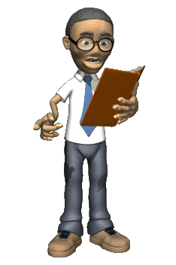
Porque no nos ha dado Dios espíritu de cobardía, sino de poder, de amor y de dominio propio.
Debemos de imitar al profetas Miqueas.
Miqueas.3:8.
Yo, en cambio, estoy lleno de poder, del Espíritu del SEÑOR, y de juicio y de valor, para dar a conocer a Jacob su rebelión, y a Israel su pecado.
Pero lamentablemente muchos no tienen el valor de hablar la palabra de Dios.

Slide 26
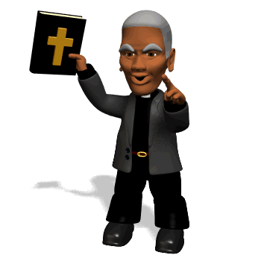
Son cobardes ante los problemas, ante la falsa doctrina se quedan mudos, y esto no debe ser así debemos de ser valientes y hablar la palabra de Dios con toda firmeza y confianza. Como Esteban.
Hechos.7:55-57.
Pero Esteban, lleno del Espíritu Santo, fijos los ojos en el cielo, vio la gloria de Dios y a Jesús de pie a la diestra de Dios;
V.56.
y dijo: He aquí, veo los cielos abiertos, y al Hijo del Hombre de pie a la diestra de Dios.

Slide 27
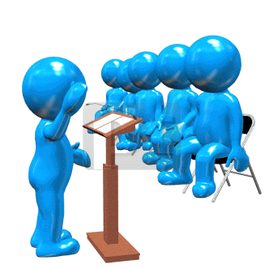
V.57.
Entonces ellos gritaron a gran voz, y tapándose los oídos arremetieron a una contra él.
Debemos hablar la verdad con valor con terminación aunque esto nos traiga la muerte o la enemistad.
Galatas.4:16.
¿Me he vuelto, por tanto, vuestro enemigo al deciros la verdad?
No importa las consecuencias que nos traiga hablar la verdad.
Tenemos que hacerlo siempre.

Slide 28
ERA HUMILDE.
HECHOS.14:11-15.
Cuando la multitud vio lo que Pablo había hecho, alzaron la voz, diciendo en el idioma de Licaonia: Los dioses se han hecho semejantes a hombres y han descendido a nosotros.
V.12.
Y llamaban a Bernabé, Júpiter, y a Pablo, Mercurio, porque éste era el que dirigía la palabra.
V.13.
Y el sacerdote de Júpiter, cuyo templo estaba en las afueras de la ciudad, trajo toros y guirnaldas a las puertas, y quería ofrecer sacrificios juntamente con la multitud.

Slide 29
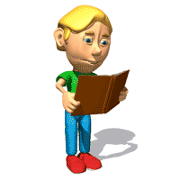
V.14.
Pero cuando lo oyeron los apóstoles Bernabé y Pablo, rasgaron sus ropas y se lanzaron en medio de la multitud, gritando
V.15.
y diciendo: Varones, ¿por qué hacéis estas cosas? Nosotros también somos hombres de igual naturaleza que vosotros, y os anunciamos el evangelio para que os volváis de estas cosas vanas a un Dios vivo, QUE HIZO EL CIELO, LA TIERRA, EL MAR, Y TODO LO QUE EN ELLOS HAY;

Slide 30
Otras de las buenas cualidades que Bernabé tenia es que el era un hombre muy humilde, cuando los pobladores de Listra vieron el milagro que Pablo y Bernabé habían echo a un hombre cojo desde su nacimiento.
Hechos.14:8.
Y había en Listra un hombre que estaba sentado, imposibilitado de los pies, cojo desde el seno de su madre y que nunca había andado.
Querían adorar y ofrecer sacrificios a Pablo y Bernabé pensando que eran dioses.

Slide 31
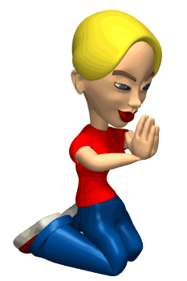
Pero ellos no los dejaron hacer eso.
Ellos sabían que solo Dios puede ser adorado ni los Ángeles pueden ser adorados.
Apocalipsis.19:10.
Entonces caí a sus pies para adorarle. Y me dijo*: No hagas eso; yo soy consiervo tuyo y de tus hermanos que poseen el testimonio de Jesús; adora a Dios. Pues el testimonio de Jesús es el espíritu de la profecía.
Solo Dios merece y puede ser adorado.

Slide 32
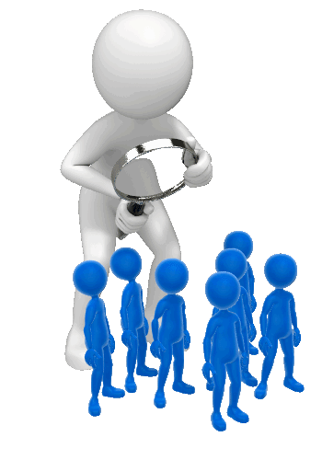
Nadie mas.
Ni Ángeles.
No Hombres.
Lamentablemente para resistir a esta tentación debemos de ser humildes ya que a muchos les gustas que los alaben que les adoren como si fueran Dios.
Como Diótrefes:
III Juan.9-10.
Escribí algo a la iglesia, pero Diótrefes, a quien le gusta ser el primero entre ellos, no acepta lo que decimos.
V.10.

Slide 33
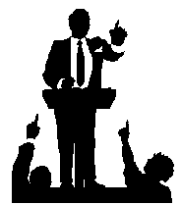
Por esta razón, si voy, llamaré la atención a las obras que hace, acusándonos injustamente con palabras maliciosas; y no satisfecho con esto, él mismo no recibe a los hermanos, se lo prohíbe a los que quieren hacerlo y los expulsa de la iglesia.
A muchos les gusta tener el primer lugar que solo a Dios le pertenece seamos humildes.
No dejemos que otros nos adoren ya que la adoración y el primer lugar le pertenece a Dios.

Slide 34
CONCLUSIÒN:
Hermanos hemos visto el buen ejemplo de Bernabé un discípulo muy ejemplar en el Nuevo Testamento que sirvió a Dios con toda humildad.
Como el Apóstol Pablo dijo:
Debemos de imitar a tales personas y ser como ellos. Para agradar a Dios imitemos las buenas cualidades de Bernabé.
Que nuestro Padre Celestial nos ayude a cultivar estas buenas cualidades sino la tenemos todavía, y si la tenemos que crezcamos mas y mas en ella.
Y podamos servirle como El lo desea y lo demandan en su palabra.

Slide 35

POR SU FINA ATENCIÓN.
DIOS NOS BENDIGA A TODOS.

